Slide 1
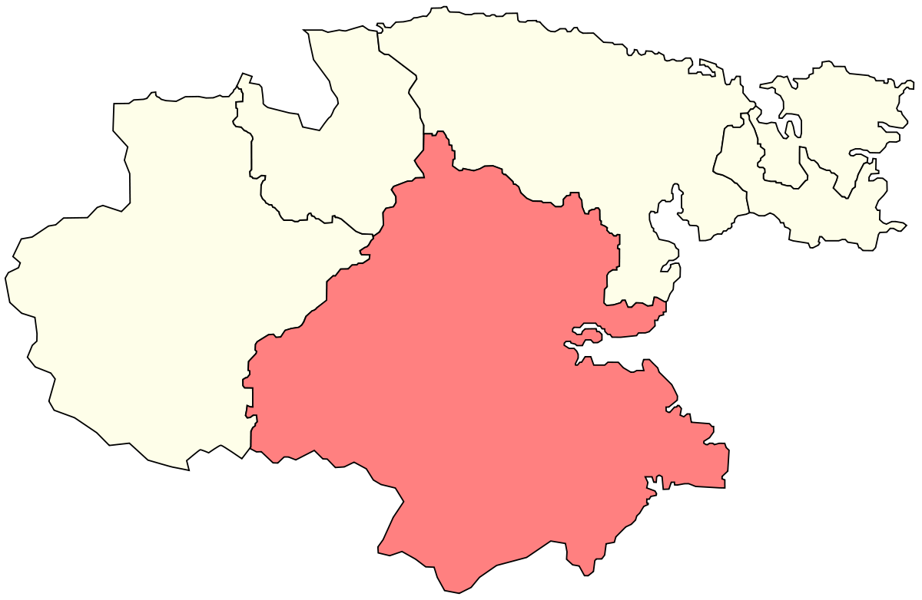
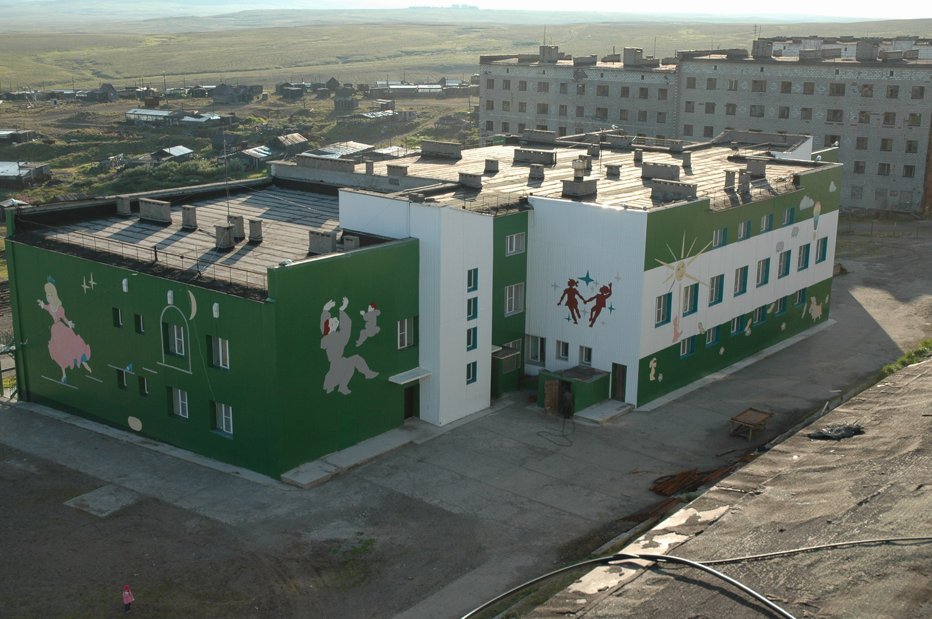
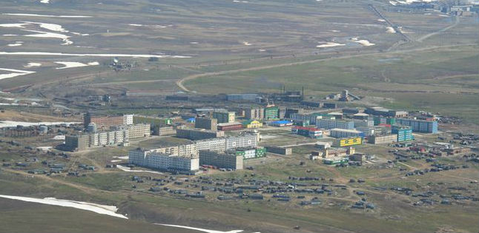
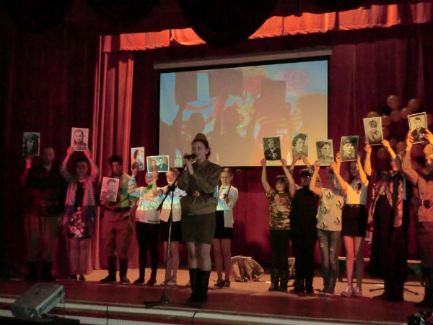
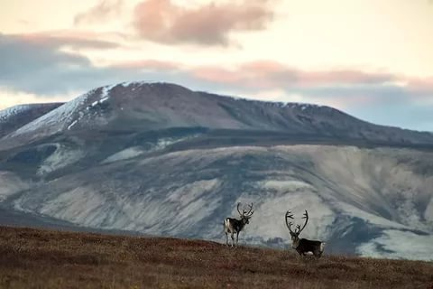
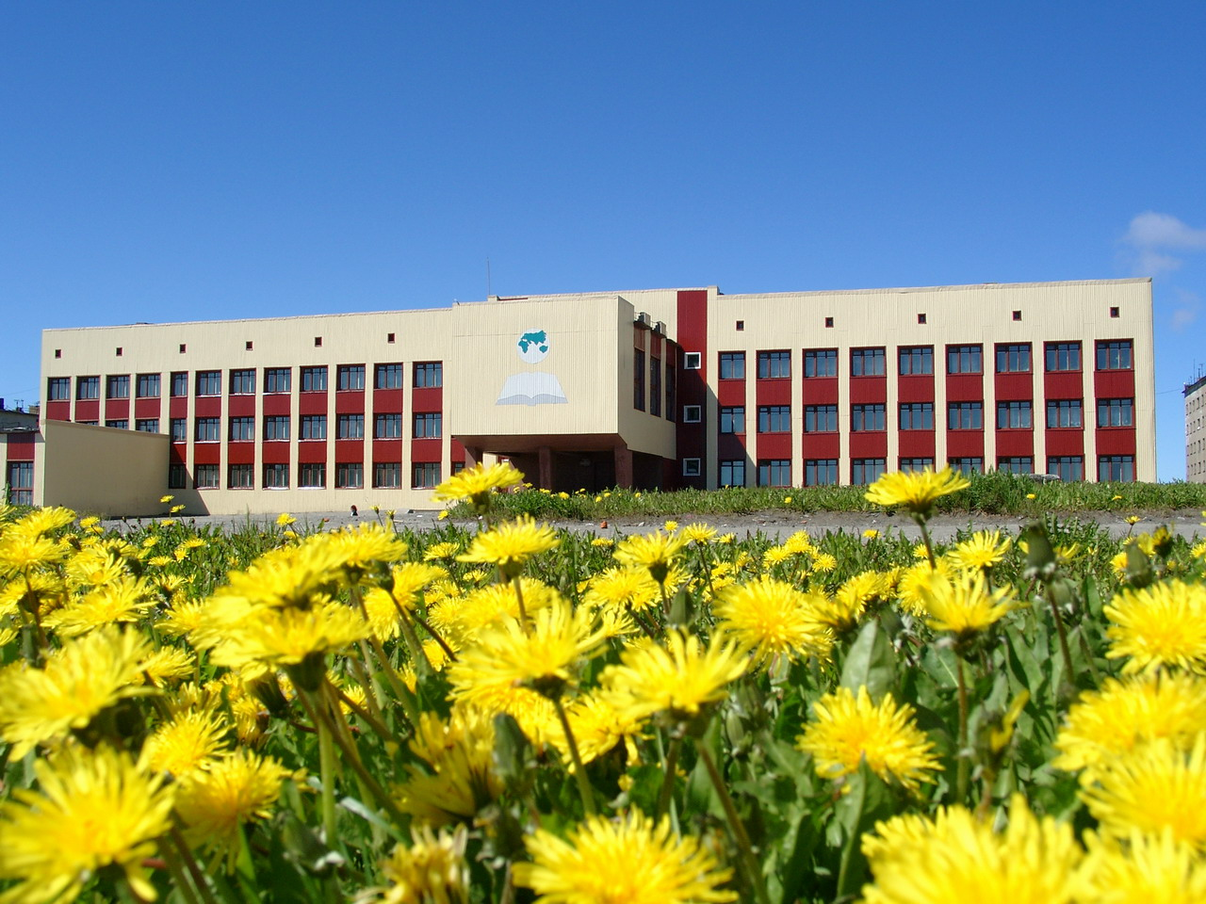
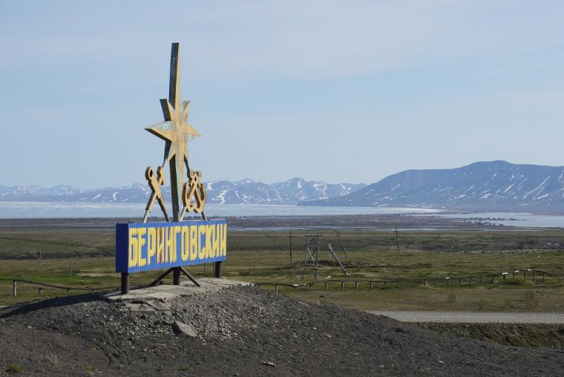
БЮДЖЕТ ДЛЯ ГРАЖДАН (к проекту решения Совета депутатов «Об исполнении бюджета городского поселения Беринговский за 2017 год»)

Slide 2
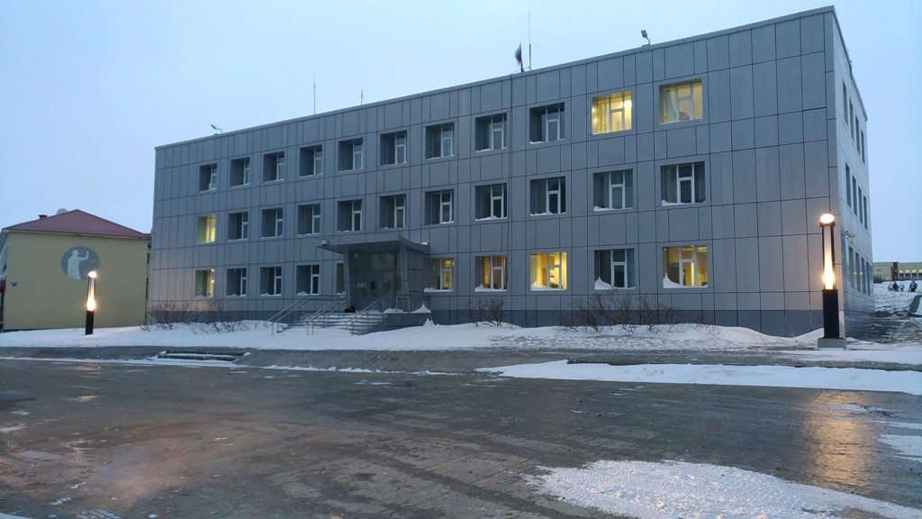
Уважаемые жители городского поселения Беринговский! Бюджет для граждан познакомит Вас с положениями основного финансового документа поселения – бюджетом. Предоставленная информация об исполнении бюджета поселения предназначена для широкого круга пользователей и будет интересна как студентам, педагогам, молодым семьям, так и служащим, пенсионерам и другим категориям населения. Граждане как налогоплательщики и как потребители муниципальных услуг должны быть уверены в том, что бюджетные средства используются эффективно, приносят конкретные результаты как для поселения в целом, так и для каждой семьи, для каждого человека. Бюджет для граждан нацелен на получение обратной связи от жителей поселения, которых волнуют современные проблемы муниципальных финансов. Одной из ключевых задач бюджетной политики является обеспечение прозрачности и открытости бюджетного процесса. Надеемся, что предоставление бюджета в понятной для жителей форме повысит уровень общественного участия граждан в бюджетном процессе поселения. С уважением, Глава городского поселения С.А. Скрупский

Slide 3
ОСНОВНЫЕ ПОНЯТИЯ

Slide 4
Отчёт об исполнении бюджета городского поселения Беринговский включает:
Вводная часть
Исполнение бюджета по доходам
Исполнение бюджета по расходам
Источники финансирования дефицита бюджета
Итоги реализации муниципальных программ
Основные показатели социально-экономического развития

Slide 5
Основные характеристики
бюджета поселения
 |  | (тыс. рублей)
Наименование доходов | Утверждено на 2017 год | Исполнено за 2017 год | % исполнения | Утверждено на 2018 год
1 | 2 | 3 | 4 | 5
Доходы, всего | 40 067,6 | 36 627,0 | 91,4 | 14 837,5
Налоговые доходы | 7 480,7 | 7 951,7 | 106,3 | 6 955,4
Неналоговые доходы | 109,3 | 849,7 | 777,4 | 20,0
Безвозмездные поступления | 32 477,6 | 27 825,6 | 85,7 | 7 862,1
Расходы, всего | 40 067,6 | 34 844,7 | 87,0 | 14 837,5
Дефицит (-), Профицит (+) | 0,0 | + 1 782,3 |  | 0,0
Муниципальный долг | 0,0 | 0,0 | 0,0 | 0,0

Slide 6
Объем доходов и расходов бюджета поселения
Налоговые доходы
7 951,7 тыс. рублей
Неналоговые доходы
849,7 тыс. рублей
Безвозмездные поступления 27 825,6 тыс. рублей
Доходы бюджета поселения – 36 627,0 тыс.рублей
Доходы в расчете на 1 жителя 32 157 рублей
Расходы в расчете на 1 жителя 30 592 рублей
Расходы бюджета поселения – 34 844,7 тыс. рублей
Национальная оборона 270,3 тыс. рублей
Национальная безопасность и правоохранительная деятельность 2 395,9 тыс. рублей
Национальная экономика
7 041,2 тыс. рублей
Жилищно-коммунальное хозяйство 17 911,4 тыс. рублей
Общегосударственные вопросы 7 225,9 тыс. рублей

Slide 7
ДОХОДЫ БЮДЖЕТА ПОСЕЛЕНИЯ
Наименование доходов | Утверждено на 2017 год | Исполнено за 2017 год | Структура в процентах | Утверждено на 2018 год
1 | 2 | 3 | 4 | 5
Налог на доходы физических лиц | 7 323,5 | 7 794,3 | 21,3% | 6 850,4
Единый сельскохозяйственный налог | 1,0 | 1,0 | 0,0% | 0,0
Налог на имущество физических лиц | 11,0 | 14,9 | 0,0% | 0,0
Земельный налог | 145,2 | 141,5 | 0,4% | 105,0
ИТОГО НАЛОГОВЫЕ ДОХОДЫ | 7 480,7 | 7 951,7 | 21,7% | 6 955,4
Доходы от использования имущества, находящегося в государственной и муниципальной собственности | 95,0 | 521,4 | 1,4% | 20,0
Штрафы, санкции, возмещение ущерба | 14,3 | 328,3 | 0,9% | 0,0
ИТОГО НЕНАЛОГОВЫЕ ДОХОДЫ | 109,3 | 849,7 | 2,3% | 20,0
ИТОГО СОБСТВЕННЫЕ ДОХОДЫ (налоговые и неналоговые) | 7 590,0 | 8 801,4 | 24,0% | 6 975,4
Дотации на выравнивание бюджетной обеспеченности | 6 015,3 | 6 015,3 | 16,4% | 2 533,1
Субвенции бюджетам субъектов Российской Федерации и муниципальных образований | 270,3 | 270,3 | 0,7% | 293,0
Иные межбюджетные трансферты | 26 192,3 | 21 540,3 | 58,8% | 5 036,0
Возврат остатков субсидий, субвенций и иных межбюджетных трансфертов, имеющих целевое назначение, прошлых лет из бюджетов поселений | -0,3 | -0,3 | 0,0% | 0,0
ИТОГО МЕЖБЮДЖЕТНЫЕ ТРАНСФЕРТЫ | 32 477,6 | 27 825,6 | 76,0% | 7 862,1
ИТОГО ДОХОДОВ: | 40 067,6 | 36 627,0 | 100,0% | 14 837,5

Slide 8
Структура доходов бюджета поселения за 2017 год

Slide 9
Налоговые и неналоговые
доходы поселения
8 801,4 тыс.рублей
Налоговые доходы
Неналоговые доходы
Налог на доходы физических лиц
Единый сельскохозяйственный налог
Налоги на имущество
Доходы от использования имущества
Штрафы, санкции, возмещение ущерба
НДФЛ с доходов, источником которых является налоговый агент, НДФЛ с доходов от осуществления деятельности ИП, нотариусов, адвокатов и пр., НДФЛ на доходы с физических лиц с доходов, полученных физическими лицами с соответствии со ст.228 НК РФ
Налоговый режим, созданный специально для предпринимателей и организаций, которые занимаются производством сельскохозяйственной продукции
Налог на имущество физических лиц,
Земельный налог с организаций, Земельный налог с физических лиц
Доходы, получаемые в виде арендной платы и прочие поступления от использования имущества
Денежные взыскания (штрафы) и иных сумм в возмещение ущерба
7 794,3 тыс.рублей
1,0 тыс.рублей
156,4 тыс.рублей
521,4 тыс.рублей
328,3 тыс.рублей

Slide 10
Безвозмездные поступления от других бюджетов бюджетной системы Российской Федерации за 2017 год

Slide 11
Исполнение бюджета поселения по расходам за 2017г.
В 2017 году бюджет поселения исполнен по расходам в сумме 34 844,7 тыс. рублей
Код раздела, подраздела | Наименование показателя | Утверждено на 2017 год | Исполнено за 2017 год | Отклонение, тыс. рублей (гр.3-гр.4) | % выполнения | Утверждено на 2018 год
1 | 2 | 3 | 4 | 5 | 6 | 7
01 00 | Общегосударственные вопросы | 7 444,5 | 7 225,9 | 218,6 | 97,1 | 6 749,4
01 02 | Функционирование высшего должностного лица муниципального образования | 1 566,7 | 1 429,7 | 137,0 | 91,3 | 1 436,6
01 04 | Функционирование местных администраций | 4 685,4 | 4 619,9 | 65,5 | 98,6 | 4 589,6
01 07 | Обеспечение проведение выборов и референдумов | 288,8 | 285,2 | 3,6 | 98,8 | 0,0
01 13 | Другие общегосударственные вопросы | 903,6 | 891,1 | 12,5 | 98,6 | 723,2
02 00 | Национальная оборона | 270,3 | 270,3 | 0,0 | 100,0 | 293,0
02 03 | Мобилизационная и вневойсковая подготовка | 270,3 | 270,3 | 0,0 | 100,0 | 293,0
03 00 | Национальная безопасность и правоохранительная деятельность | 2 396,1 | 2 395,9 | 0,2 | 100,0 | 20,0
03 09 | Защита населения и территории от чрезвычайных ситуаций природного и техногенного характера, гражданская оборона | 2 396,1 | 2 395,9 | 0,2 | 100,0 | 20,0
04 00 | Национальная экономика | 11 098,0 | 7 041,2 | 4 056,8 | 63,4 | 3 225,0
04 08 | Транспорт | 0,0 | 0,0 | 0,0 | 0,0 | 2 100,0
04 09 | Дорожное хозяйство (дорожные фонды) | 11 098,0 | 7 041,2 | 4 056,8 | 63,4 | 1 125,0
05 00 | Жилищно-коммунальное хозяйство | 18 858,7 | 17 911,4 | 947,3 | 95,0 | 4 550,1
05 01 | Жилищное хозяйство | 5 636,5 | 5 636,2 | 0,3 | 100,0 | 2 936,0
05 03 | Благоустройство | 12 237,5 | 11 290,6 | 946,9 | 92,3 | 1 097,7
05 05 | Другие вопросы в области жилищно-коммунального хозяйства | 984,7 | 984,6 | 0,1 | 100,0 | 516,4
Итого расходов |  | 40 067,6 | 34 844,7 | 5 222,9 | 87,0 | 14 837,5

Slide 12
Структура расходов бюджета поселения в 2017году (тыс. рублей)

Slide 13
Расходы бюджета поселения в расчете на 1 жителя за 2017 год
30 592
рублей в год
Расходы бюджета поселения на 1 жителя
15 726 рублей в год
Расходы на жилищно-коммунальное хозяйство на 1 жителя
6 182 рубля в год
Расходы на национальную экономику на 1 жителя
6 343 рубля в год
Расходы на общегосударственные вопросы
на 1 жителя
2 104 рубля в год
Расходы на национальную безопасность и правоохранительную деятельность на 1 жителя
237 рублей в год
Расходы на национальную оборону
на 1 жителя

Slide 14
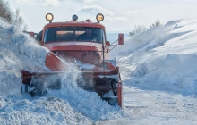
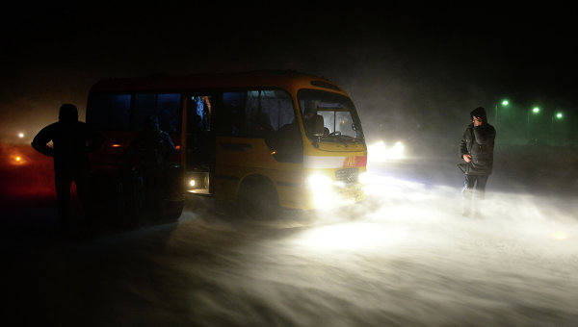
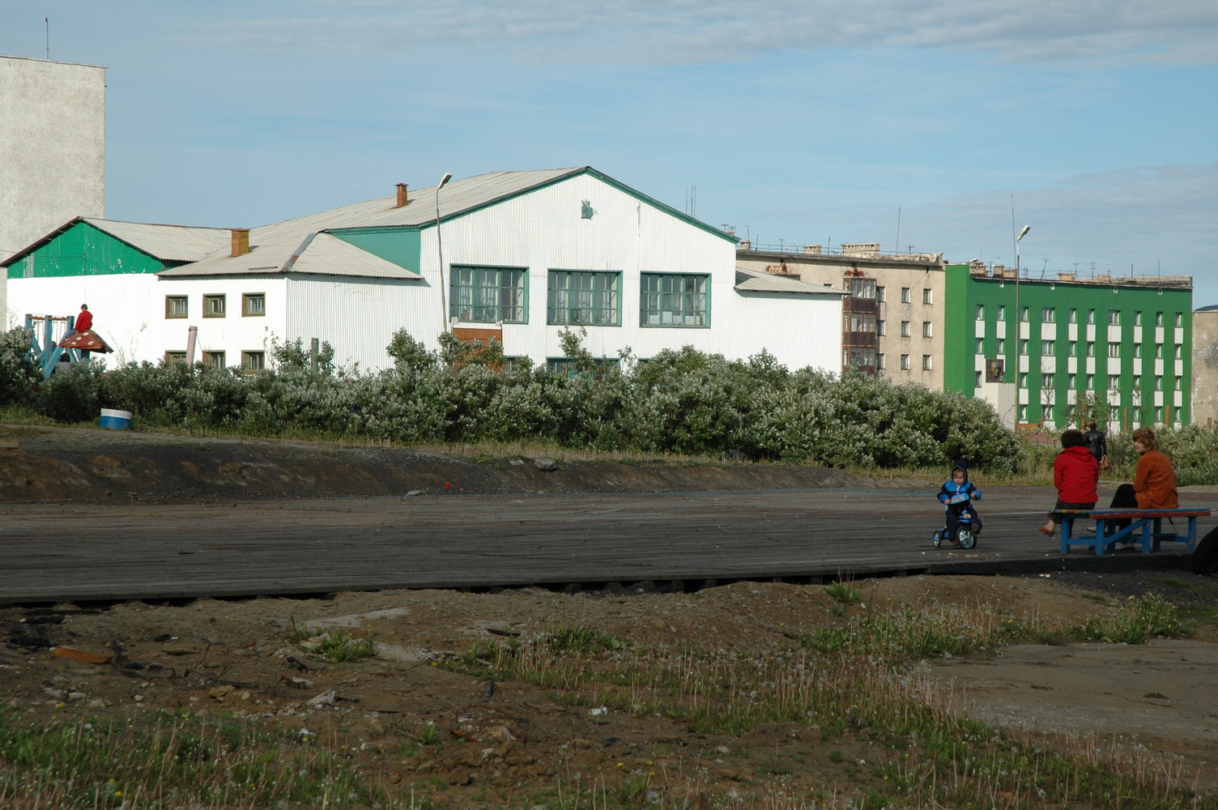
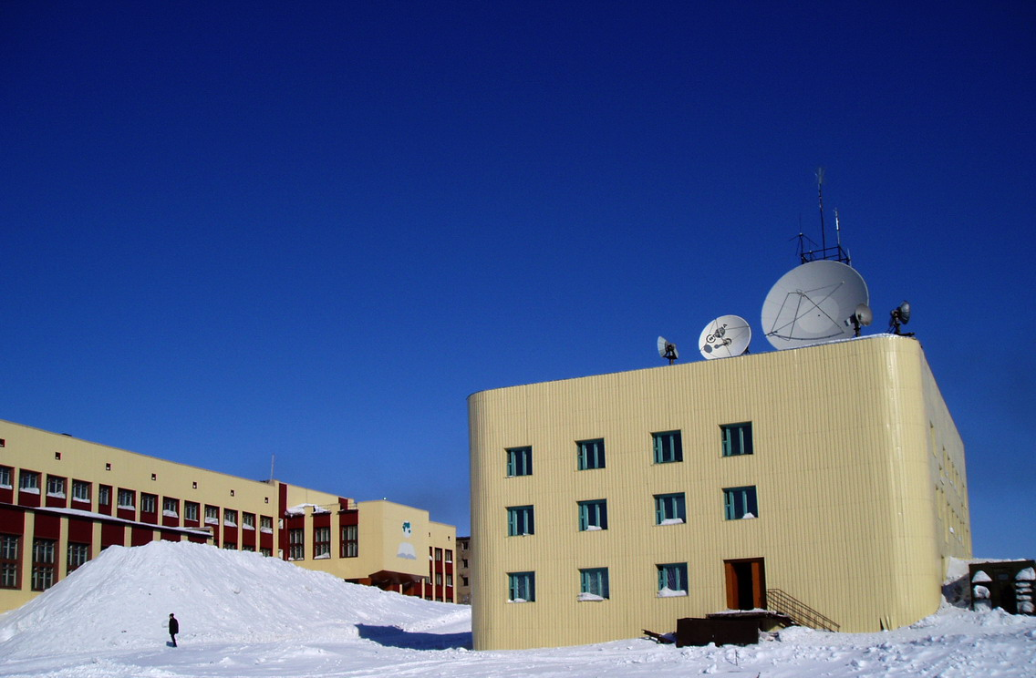
Национальная экономика в 2017 году расходы составили 7 041,2 тыс. рублей

Slide 15
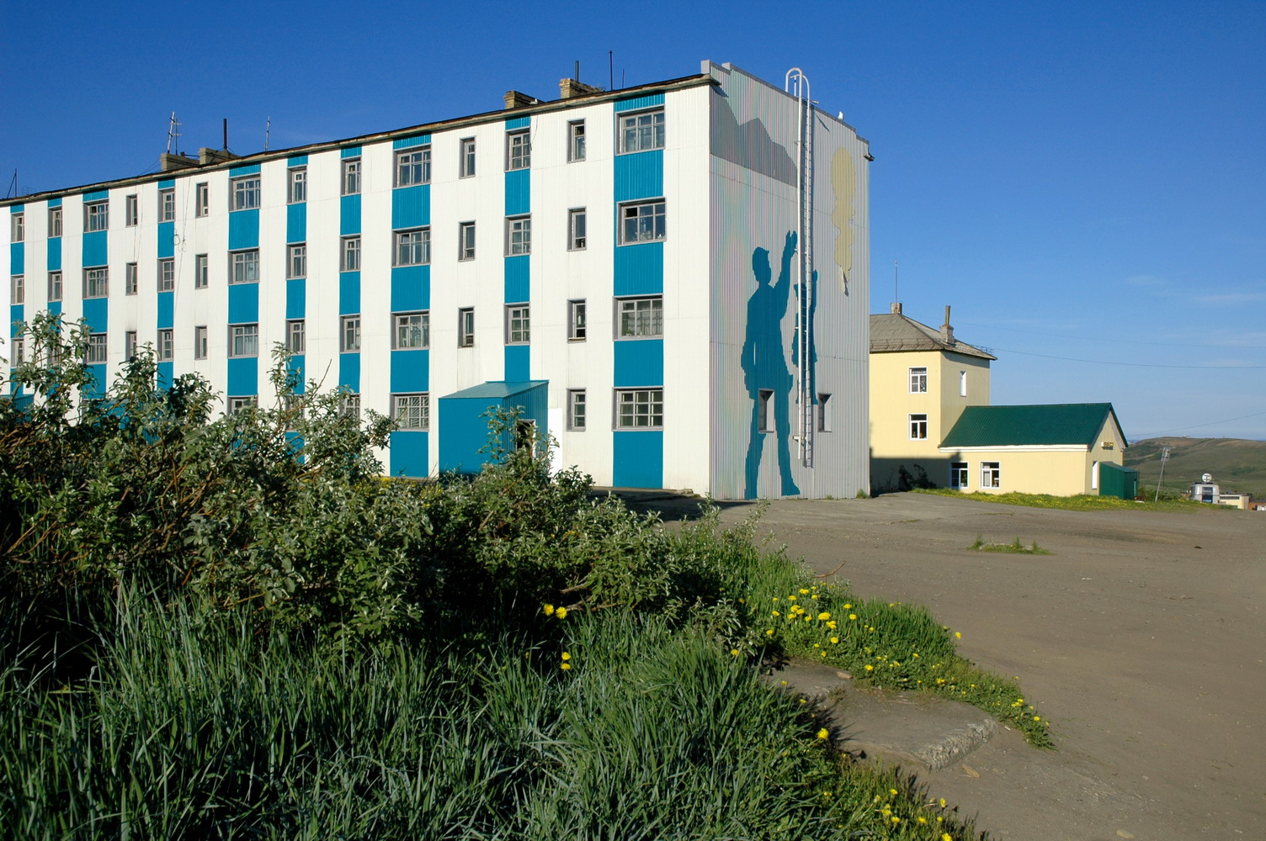
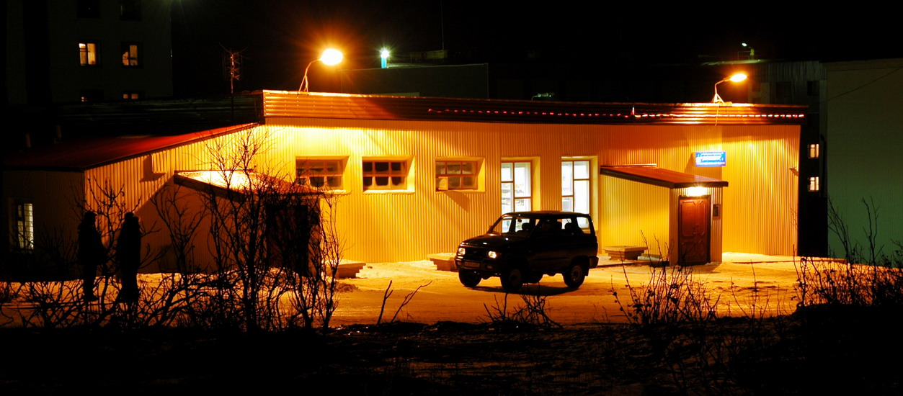
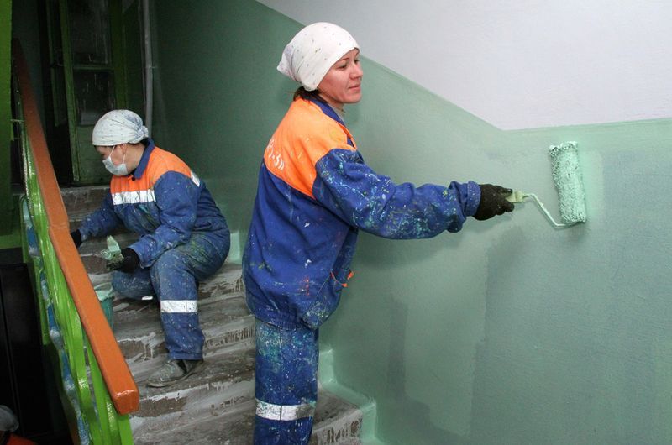
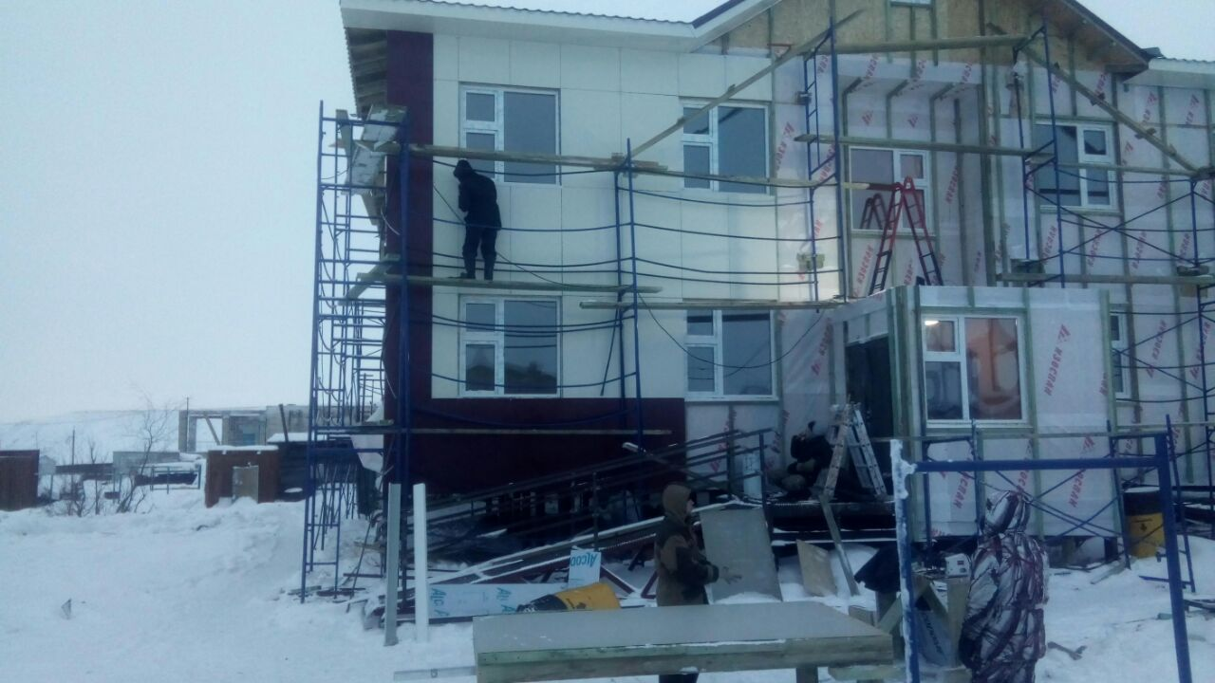
Жилищно-коммунальное хозяйство в 2017 году расходы составили 17 911,4 тыс. рублей

Slide 16
Общегосударственные вопросы в 2017 году расходы составили 7 225,9 тыс. рублей

Slide 17
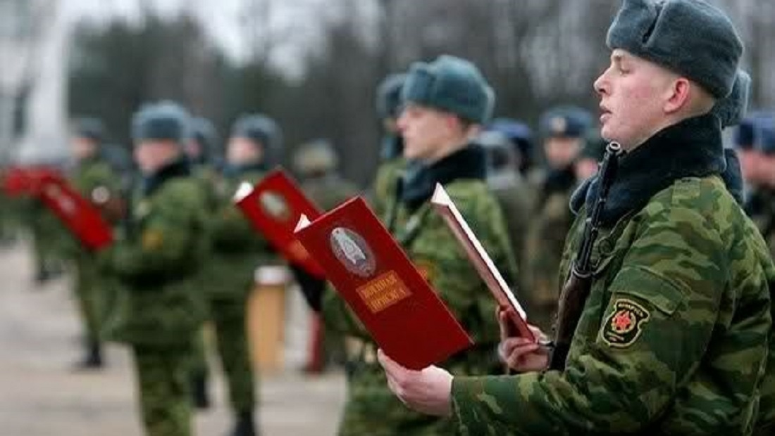
Национальная безопасность и правоохранительная деятельность, национальная оборона в 2017 году расходы составили 2 666,2 тыс. рублей

Slide 18
Исполнение бюджета по источникам финансирования дефицита бюджета поселения
Бюджетные кредиты:
2017 год:
План – сбалансированный бюджет
Факт – профицит 1 782,3 тыс. рублей
Обязательства | Объем заимствований на 1 января 2017 года (тыс. рублей) | Объем привлечения в 2017 году (тыс. рублей) | Объем погашения в 2017 году (тыс. рублей) | Планируемый объем заимствований на 1 января 2018 года (тыс. рублей) | Объем погашения в 2018 году (тыс. рублей) | Планируемый объем заимствований на 1 января 2019 года (тыс. рублей)
Обязательства, действующие на 1 января 2017 года
Объем заимствований (бюджетные кредиты, полученные из окружного бюджета) | 0,0 | 0,0 | 0,0 | 0,0 | 0,0 | 0,0
Обязательства, планируемые в 2017 году
Объем заимствований (бюджетные кредиты, полученные из окружного бюджета) | 0,0 | 0,0 | 0,0 | 0,0 | 0,0 | 0,0
Обязательства, планируемые в 2018 году
Объем заимствований (бюджетные кредиты, полученные из окружного бюджета) | 0,0 | 0,0 | 0,0 | 0,0 | 0,0 | 0,0

Slide 19
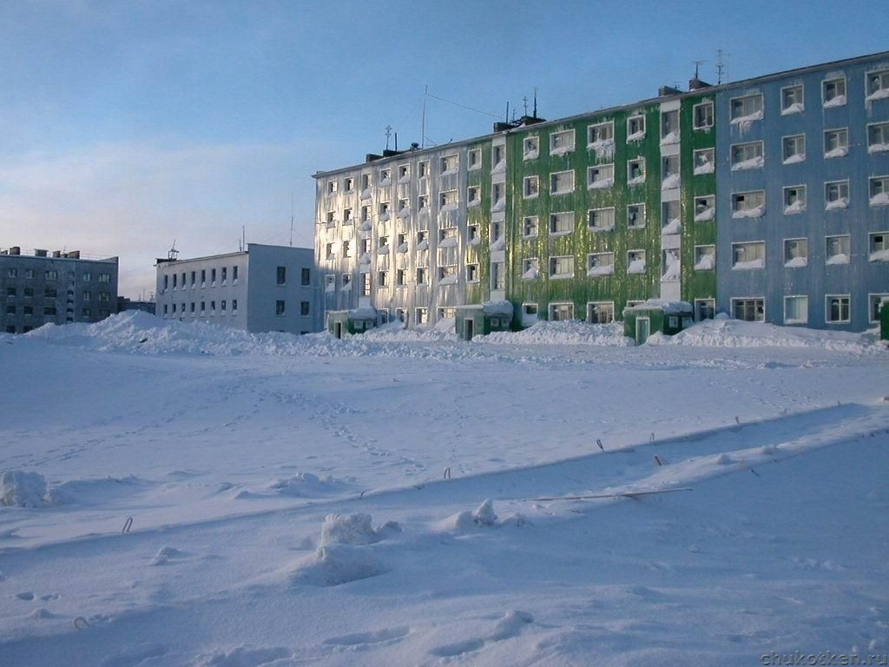
Динамика исполнения расходов по муниципальным программам поселения за 2017 год
Наименование показателя | Утверждено на 2017 год | Исполнено за 2017 год | Отклонение (гр.3-гр.4) | % выполнения | Утверждено на 2018 год
2 | 3 | 4 | 5 | 6 | 6
Муниципальная программа «Развитие территории муниципального образования городское поселение Беринговский на 2017-2019 годы» | 28 972,0 | 23 968,0 | 5 004,0 | 82,7 | 7 981,9
Подпрограмма «Дорожное хозяйство» | 11 924,9 | 7 516,8 | 4 408,1 | 63,0 | 3 448,7
Подпрограмма «Жилищно-коммунальное хозяйство» | 5 636,5 | 5 636,2 | 0,3 | 100,0 | 3 659,2
Подпрограмма «Обеспечение санитарного содержания и благоустройство территории городского поселения Беринговский» | 11 410,6 | 10 815,0 | 595,6 | 94,8 | 874,0
Муниципальная программа "Обеспечение первичных мер пожарной безопасности на территории городского поселения Беринговский на 2016-2018 годы» | 0,0 | 0,0 | 0,0 | 0,0 | 20,0
Итого по муниципальным программам: | 28 972,0 | 23 968,0 | 5 004,0 | 82,7 | 8 001,9

Slide 20
Неисполнение расходной части бюджета городского
поселения Беринговский в 2017 году обусловлено:
ЖИЛИЩНО-КОММУНАЛЬНОЕ ХОЗЯЙСТВО
ОБЩЕГОСУДАРСТВЕННЫЕ ВОПРОСЫ
НАЦИОНАЛЬНАЯ ЭКОНОМИКА
Дорожное хозяйство – 4 056,7 тыс. рублей по оплате муниципального контракта на ремонт автомобильных дорог – в связи с неисполнением обязательств, цена контракта пересчитана в сторону уменьшения по фактически выполненным объёмам работ.
Общегосударственные вопросы – 202,5 тыс. рублей по функционированию высшего должностного лица и местных администраций – экономия;
По благоустройству – 351,3 тыс. рублей по переданным полномочиям (уличное освещение) – изменение тарифа на электрическую энергию (уменьшение); 595,1 тыс. рублей по оплате муниципального контракта на снос бесхозных строений – расторжение контракта, в связи с неисполнением обязательств.
Другие общегосударственные вопросы – 12,5 тыс. рублей по плате за содержание и ремонт и тепловой энергии по пустующим муниципальным помещениям – экономия.

Slide 21
Основные демографические и социально-экономические показатели городского поселения Беринговский
Показатели | 2016 год | 2017 год | Темп роста (снижения), в % | 2018 год
Численность населения | 1 230 | 1 139 | 92,6 | 1 140
Среднемесячная начисленная заработная плата, рублей | 69 200 | 79 100 | 114,3 | 83 000
Индекс потребительских цен, % | 105,9 | 102,8 | 97,1 | 103,0
Величина прожиточного минимума в среднем на душу населения за год, рублей | 18 072 | 20637 | 114,2 | 21 103
Уровень безработицы, % | 4,1 | 3,1 | 75,6 | 2,7
Ввод в эксплуатацию жилых домов за счет всех источников финансирования, тыс. кв.м. | 0,0 | 0,0 | 0,0 | 0,0

Slide 22
Контактная информация для граждан
Презентация «Бюджет для граждан» размещена на официальном сайте администрации
городского поселения Беринговский в сети «Интернет»
По всем интересующим вопросам обращаться:
Ответственный: Управление финансов, экономики и имущественных отношений Администрации Анадырского муниципального района
Адрес: город Анадырь, улица Южная, дом 15, кабинет 209, 2-й этаж.
График работы: с понедельника по четверг с 9-00 до 17-45, пятница с 9-00 до 17-30, обеденный перерыв с 13-00 до 14-30.
Время приема граждан: ежедневно, с 15-00 до 17-00
Эл.почта: sidelnikova@anareg.chukotka.ru
Контактные телефоны для предложений: 8-42722-6-48-16, 8-42722-6-48-08

